Slide 1
Knelpunten bij inclusieve samenlevingsopbouw
Maarten Kwakernaak
Lunchbijeenkomst Samen Buurten
6 april 2023

Slide 2
Knelpunten bij inclusieve samenlevingsopbouw
Waar gaan we het over hebben vandaag?

Slide 3
Een kleine ontleding
Knelpunten bij inclusieve samenlevingsopbouw

Slide 4
Een kleine ontleding
Knelpunten bij inclusieve [samenlevingsopbouw]

Slide 5
Samenlevingsopbouw…
Is dat hetzelfde als opbouwwerk?
Er is al een samenleving! Dus geen ‘opbouw’!
Ik vind community building toch mooier
- Nee, community development!
- Nee, geen Engelse termen alsjeblieft!
Is gemeenschapsontwikkeling geen betere term?
En buurtverbinding dan?

Slide 6
Waar het om gaat
We willen en hopen:
Dat gemeenschappen zich in positieve zin ontwikkelen
Dat meer mensen meer steun aan elkaar zullen ervaren
Professionals en vrijwilligers kunnen daar een ondersteunende rol in spelen, hoe je het ook noemt!

Slide 7
Een kleine ontleding
Knelpunten bij [inclusieve] samenlevingsopbouw

Slide 8
Inclusief?
Gemeenschappen, zijn die niet per definitie inclusief?
https://youtu.be/DsHFRUkJULI?t=39
Vanaf seconde 39 tot minuut 2:00

Slide 9
Inclusieve samenlevingsopbouw
Exclusieve gemeenschappen: je komt er moeilijk uit, en moeilijk in.
We willen toe naar gemeenschappen waar iedereen mag, en niemand moet.
Daarom: inclusieve samenlevingsopbouw.

Slide 10
Een kleine ontleding
Knelpunten bij inclusieve samenlevingsopbouw

Slide 11
Een kleine ontleding
[Knelpunten] bij inclusieve samenlevingsopbouw

Slide 12
Knelpunten: past dat wel?
Knelpunt: “Beperkende factor” of “omstandigheid die moeilijkheden veroorzaakt”.
Inclusieve samenlevingsopbouw gaat over krachten en kansen ontdekken.
Focussen op wat er wél kan is de basis!
Waarom dan toch knelpunten?

Slide 13
Knelpunten
Uit ons onderzoek blijkt:
Drastische afname aantal vrijwilligers.
Behoefte aan zingeving is juist hoog.
Wet- en regelgeving steeds complexer.
Conclusie: knelpunten zijn reden voor inwoners om af te haken.
Voor gemeenschapsopbouw een belangrijke taak: knelpunten wegnemen.
Juist daarom: opgave voor Samen Buurten om energie, enthousiasme, vurigheid te bevorderen!

Slide 14
Verkenning knelpunten voor Samen Buurten
Literatuur: 45 bronnen geanalyseerd
Wetenschappelijke studies, praktijkonderzoek en evaluatierapporten
Enquête onder 77 bezoekers van Verbindingsfestival Samen Buurten
Werksessie met ongeveer 40 deelnemers
Analyse leidt tot 30 potentiële knelpunten
Vier categorieën, onderling samenhangende knelpunten te onderscheiden

Slide 15
Bestuurlijk
Visie, beleid, budget
Maatschappelijk Dynamiek in de samenleving
Professioneel Kennis & capaciteit
Relationeel Samenwerking & betrokkenheid
Notes:
Maatschappelijke knelpunten
Waar knelt het door ontwikkelingen in de samenleving?
Bestuurlijke knelpunten
Waar knelt het, op het gebied van visie, beleid en budget? (organisaties en gemeenten)
Relationele knelpunten
Waar knelt het in de samenwerking en betrokkenheid in buurt/dorp/wijk?
Professionele knelpunten
Waar knelt het in capaciteit van community builders?
Wat missen community builders in het uitvoeren van hun vak (toerusting)?
Belang van interactie tussen de verschillende typen knelpunten. Bijvoorbeeld tussen professionele en maatschappelijke knelpunten op het gebied van sociale inclusie (Simplican et al., 2015, p. 18)

Slide 16
Maatschappelijke knelpunten (N=77)

Slide 17
Maatschappelijke knelpunten Ontwikkelingen in de samenleving
Individualisme: we richten ons meer op onszelf en er is angst voor het onbekende. We hebben het druk.
Afname vrijwilligers: steeds minder mensen melden zich aan, generatie trouwe vrijwilligers neemt afscheid.
Verandering behoeften: meer zingeving, kortdurend, flexibel.
Vertrouwenscrisis: afname van vertrouwen in organisaties, óók in de samenlevingsopbouw. Polarisatie doet mensen afhaken.
Toename kwetsbaarheid vrijwilligerspool.

Slide 18
Bestuurlijke knelpunten (N=76) Visie, beleid, budget

Slide 19
Bestuurlijke knelpunten Visie, beleid, budget
Te weinig gezamenlijke verantwoordelijkheid: gemeenschapsontwikkeling is domeinoverstijgend. Daardoor: versnipperd beleid, visie, verantwoordelijkheid.
Versnipperde budgetten: budgetten zijn klein, verspreid over fondsen, geldschieters, beleidsafdelingen: landelijk, provinciaal, regionaal, gemeentelijk. Ongewenste concurrentie tussen initiatieven.
Onderbroken financiering: Jaarlijkse onzekerheid en conjuncturen. Terwijl inclusieve samenlevingsopbouw juist gebaat is bij langdurige, structurele inzet van tijd en financiering.
Kennis ontbreekt: te weinig onderzoek in Nederlandse context. Dit maakt onderbouwen structurele financiering moeilijk.
Notes:
Domeinen: sociaal, ruimtelijk, veiligheid

Slide 20
Professionele knelpunten (N=77) Vakmanschap en capaciteit

Slide 21
Professionele knelpunten Vakmanschap en capaciteit
Overbelasting actieve vrijwilligers: door lage aanwas nieuwe vrijwilligers en tekort professionals.
Tekort professionals: het vak is niet in trek bij de opleidingen. Terwijl je die júist nodig hebt in deze knelpunten!
Te weinig tijd voor samenlevingsopbouw onder sociaal werkers. Terwijl geduld een kerneigenschap is.
Imago samenlevingsopbouw: het wordt niet altijd serieus genomen als vak
Heeft ook te maken met aandacht van opleidingen
Én de termen worden verkeerd gebruikt

Slide 22
Relationele knelpunten (N=77) Samenwerking en betrokkenheid

Slide 23
Relationele knelpunten
Relatie overheid-organisatie-inwoner ongelijk: samenlevingsopbouw te instrumenteel. Samenwerking teveel gestuurd vanuit beleid en organisatie.
Eigenaarschap te weinig bij inwoners.
Belangen en overtuigingen zitten samenwerking in de weg.
Concurrenten in plaats van partners in de buurt: bestuurlijke knelpunten werken door in relationele knelpunten.

Slide 24
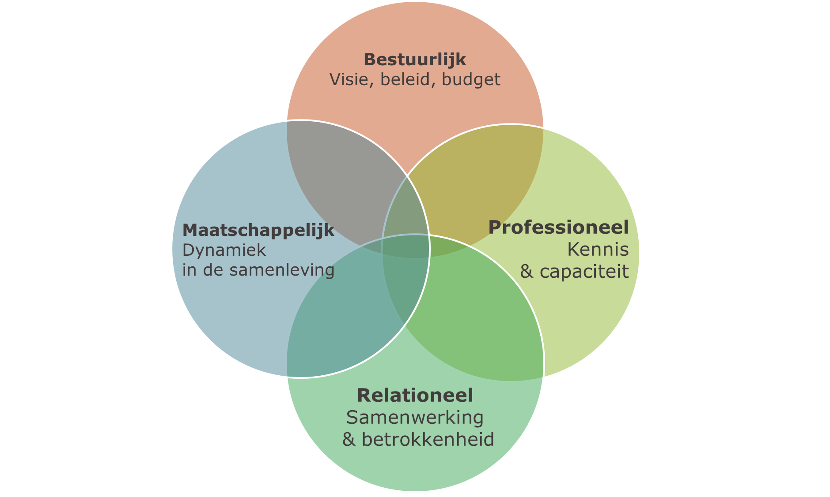
En nu: aan de slag
Samen werken aan oplossingsrichtingen in deelsessies
Over wel ‘type’ knelpunt wil jij in gesprek?

